Slide 1
Personality and Consummer Behavior
Shella
Jihan
Rully
Faiz

Slide 2
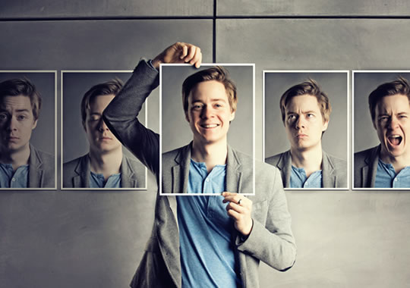
What is Personality?
2
Shella
→karakteristik psikologis yang dimiliki seseorang untuk menentukan dan mencerminkan seseorang untuk merespon lingkungannya.

Slide 3
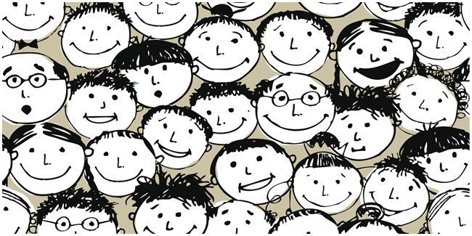
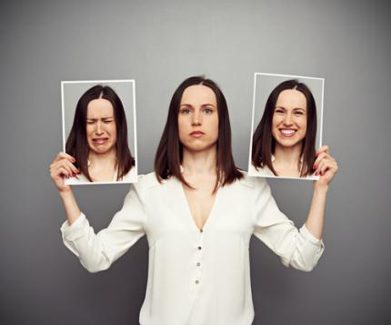
The nature of personality
3
Shella
Personality reflects individual differences
Personality is consistent and enduring
Personality can change

Slide 4
Theories of Personality
4
Shella
1. Freudian Theory
→kepribadian menurut teori psikoanalisis
id, superego, ego
2. Neo-Freudian Personality Theory
→Horney mengelompokkan kepribadian menjadi 3 kelompok:
Compliant
Aggresive
Detached
3. Trait Theory
Consumer innovativeness
Consumer materialism
Consumer ethnocentrism

Slide 5
Personality and Understanding Consumer Behavior
5
Jihan
Pemasar mencoba untuk mempelajari semua yang dapat mereka ketahui tentang knsumen. Karena, respon para konsumen terhadap pasar sering menjadi pertimbangan atas keberhasilan dan kegagalan suatu produk atau jasa.

Slide 6
Consumer Innovativeness and Related Personality Traits
6
Jihan
Consumer Innovativeness
Consumer Dogmatism
Social Character
Need for Uniqueness
Optimum Stimulation Level
Sensation Seeking
Variety or Novelty Seeking
- Exploratory Purchase Behavior: Konsumen dapat beralih untuk tujuan mencoba alternative baru atau menemukan yang lebih baik
- Vicarious Exploration: Ketika konsumen mengetahui adanya produk baru, konsumen lebih memikirikan untuk beralih atau tidak.

Slide 7
Cognitive Personality Factors
7
Jihan
Ciri-ciri cognitive personality telah dipelajari oleh para peneliti konsumen dan telah berdampak pada perilaku konsumsi. Sementara, banyak sifat yang telah dipelajari, yang telah ditemukan memiliki pengaruh besar
Need for Cognition
-High need for cognition
-Low need for cognition
Visualizers Versus Verbalizers

Slide 8
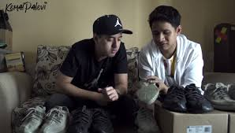
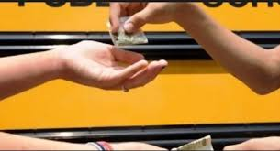
From Consumer Materialism to Complusive Consumption
8
Jihan
Consumer Materialism
Fixated Consumption Behavior
Copmplusive Consumption Behavior

Slide 9
Brand Personality
Rully
10
Brand Personality dapat membantu untuk membedakan merek dengan merek lainnya, membangun aspek emosional, dan memperbesar makna personal suatu merek.
Notes:
Kepribadian merek terbentuk melalui sikap konsumen terhadap merek tertentu, Dengan kata lain, kepribadian suatu merek berada di benak atau persepsi konsumen yang terbentuk secara langsung maupun tidak langsung melalui pengalaman langsung dalam menggunakan produk atau melalui usaha pemasaran.

Slide 10
Brand Personification
Rully
11
Pemasar mencoba untuk merekonstruksi persepsi konsumen tentang atribut produk atau layanan menjadi karakter mirip manusia.
Kepribadian Merek
Ketulusan
Kegembiraan
Kompetensi
Kecanggihan
Kekerasan
Merendah
Jujur
Sehat
Berani
Bersemangat
imajinatif
Dapat diandalkan
Cerdas
sukses
kelas atas
menawan
Kuat
Kokoh/Sulit

Slide 11
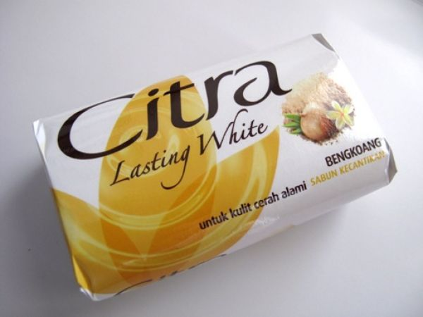
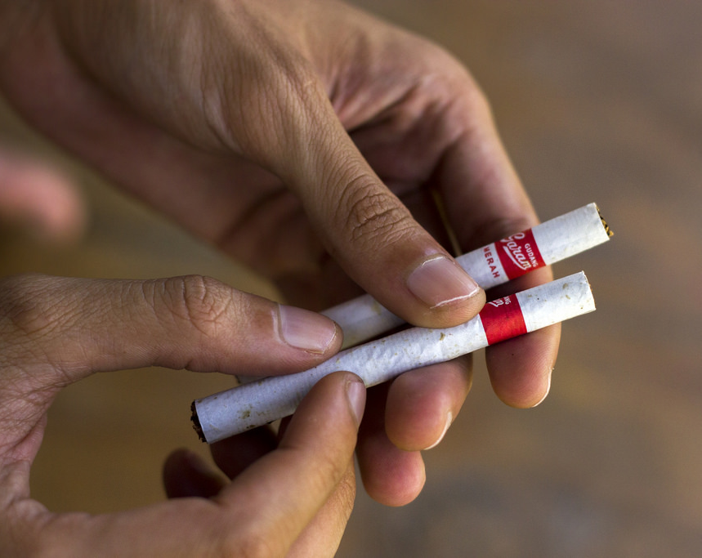
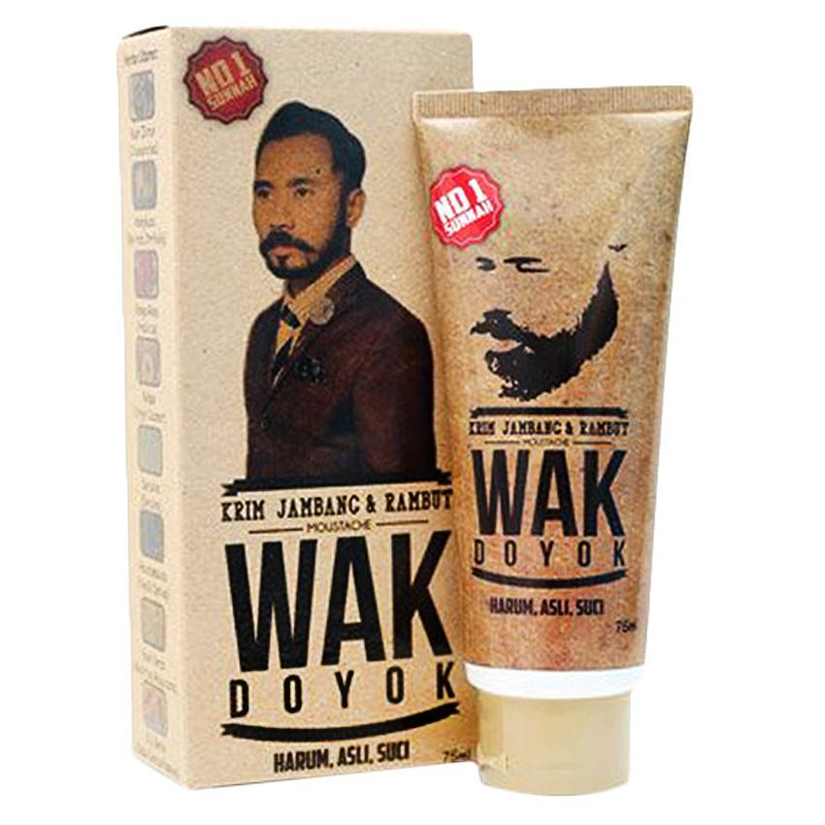
Product Personality & Gender
Rully
12
Feminim
Maskulin
Notes:
Kepribadian merek terbentuk melalui sikap konsumen terhadap merek tertentu, Dengan kata lain, kepribadian suatu merek berada di benak atau persepsi konsumen yang terbentuk secara langsung maupun tidak langsung melalui pengalaman langsung dalam menggunakan produk atau melalui usaha pemasaran.

Slide 12
Personality & Color
Rully
13
MERAH
HIJAU
BIRU
Notes:
Kepribadian merek terbentuk melalui sikap konsumen terhadap merek tertentu, Dengan kata lain, kepribadian suatu merek berada di benak atau persepsi konsumen yang terbentuk secara langsung maupun tidak langsung melalui pengalaman langsung dalam menggunakan produk atau melalui usaha pemasaran.

Slide 13
Self and Self-Image
14
Faiz
The issues one or multiple selve:
Extended self
Multiple selve
Social roles
The makeup of the self-image
→Macam-macam konsep diri:
Actual self image
Ideal self image
Social self image
Ideal social self image

Slide 14
Virtual Personality or Self
15
Faiz
Gagasan kepribadian virtual atau diri virtual memberi kesempatan pada individu untuk mencoba kepribadian yang berbeda, atau identitas yang berbeda. Jika identitas itu sesuai, mungkin untuk memutuskan memelihara kepribadian baru.

Slide 15
TERIMAKASIH ☺
Shella
Jihan
Rully
Faiz

